Slide 1
<브랜드 신규 입점 프로세스>
- 매장 오픈 전
①브랜드 코드 등록
아이파크몰 담당자 (라종찬 과장/김민 주임) 자료 전달
: 사업자등록증/통장사본
메일주소 : rajc@iparkmall.co.kr / mkim@iparkmall.co.kr
② 전자계약 체결
<나이스다큐 (계약체결사이트)>
https://buyer.nicedocu.com/web/buyer/main/index.jsp
회원가입 후 계약 관리 페이지에서 전자서명 진행
필수서류 (사이트 업로드):
- 입점/파견사원 공문 (뒷페이지 양식 첨부)
- 사업자등록증
- 사업자등기부등본 (개인사업자 : 주민등록등본)
- 대금입금계좌
- 당사 마감 관련 세금계산서 사이트 사전 가입
③ 트러스빌 가입
※ 나이스다큐/트러스빌 가입 관련 별도 유첨 매뉴얼 참고 요

Slide 2
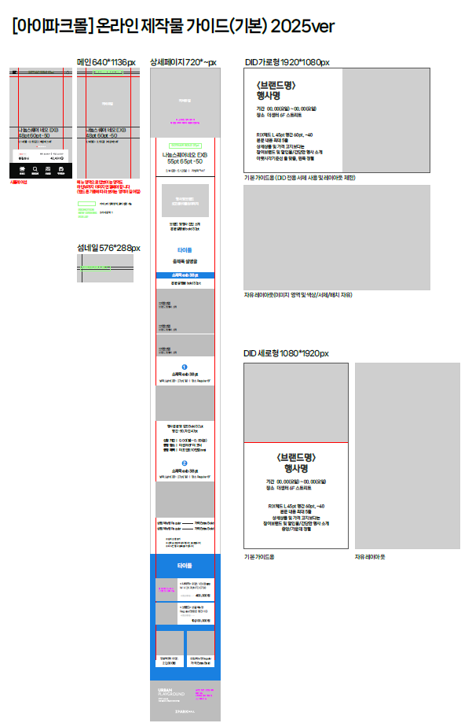
④ 사전 광고 제작
※ 가이드 ai 파일 별도 전달
오픈 2주 전 파일 전달 요

Slide 3
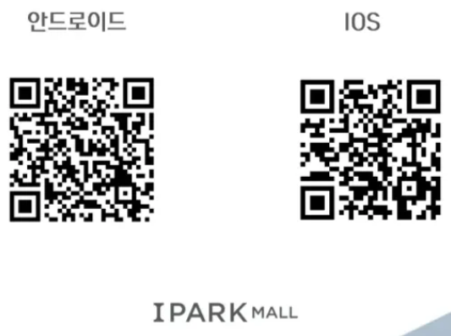
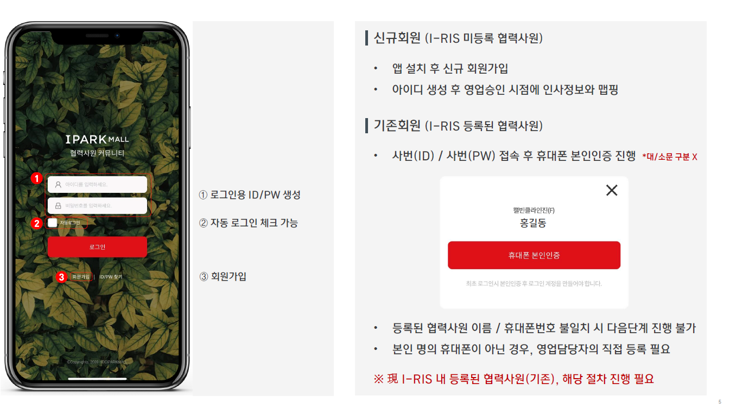
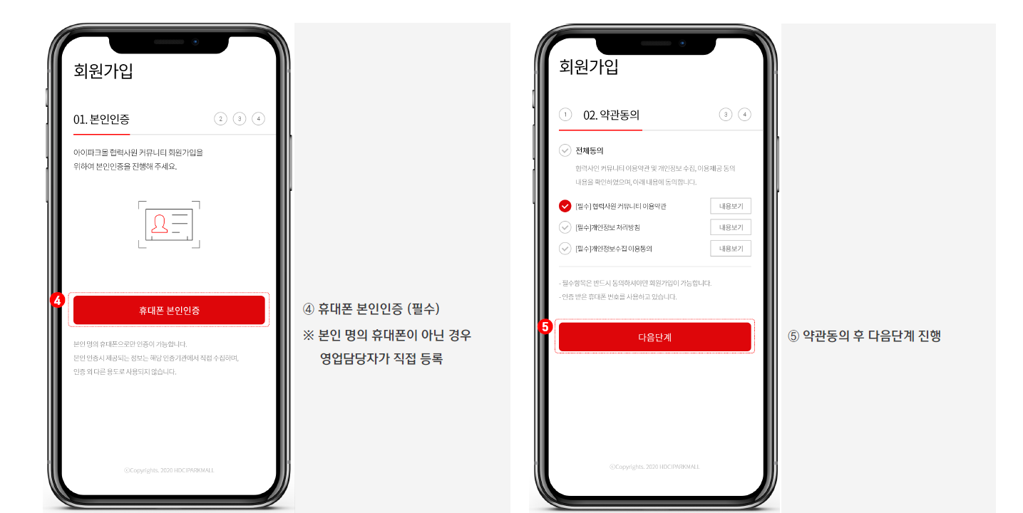
⑤ 협력사원(매장근무직원) 파트너스 어플 가입
← 어플 다운로드 QR

Slide 4
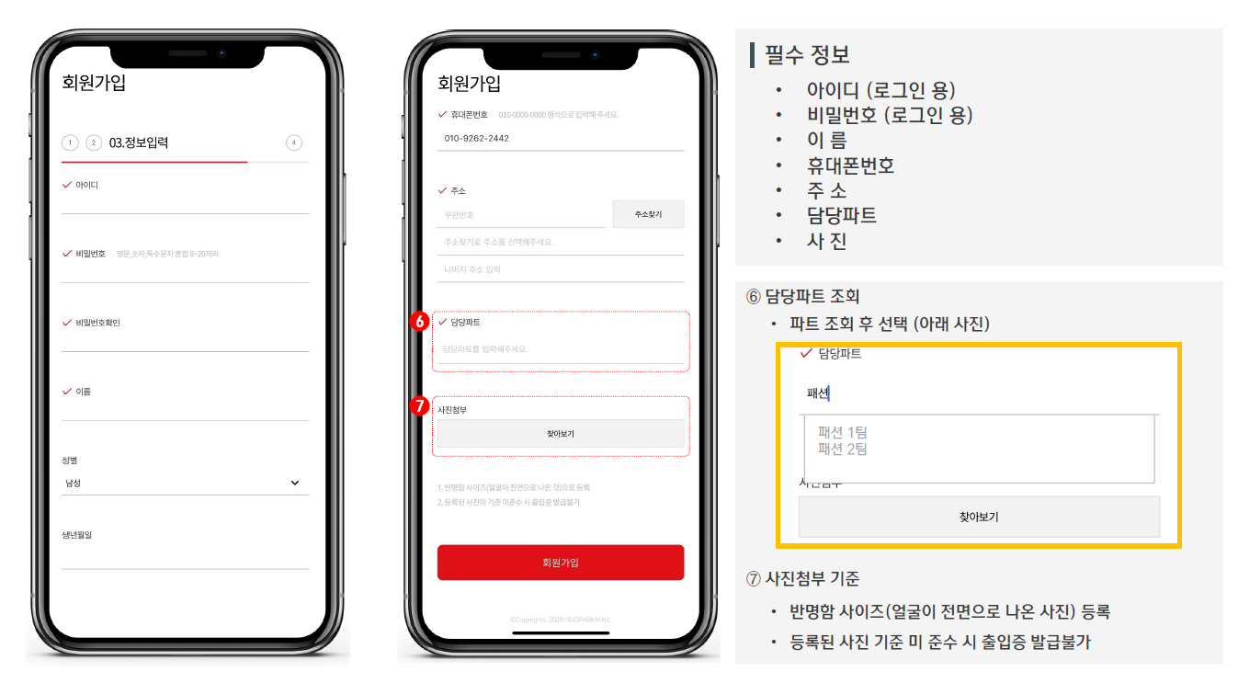
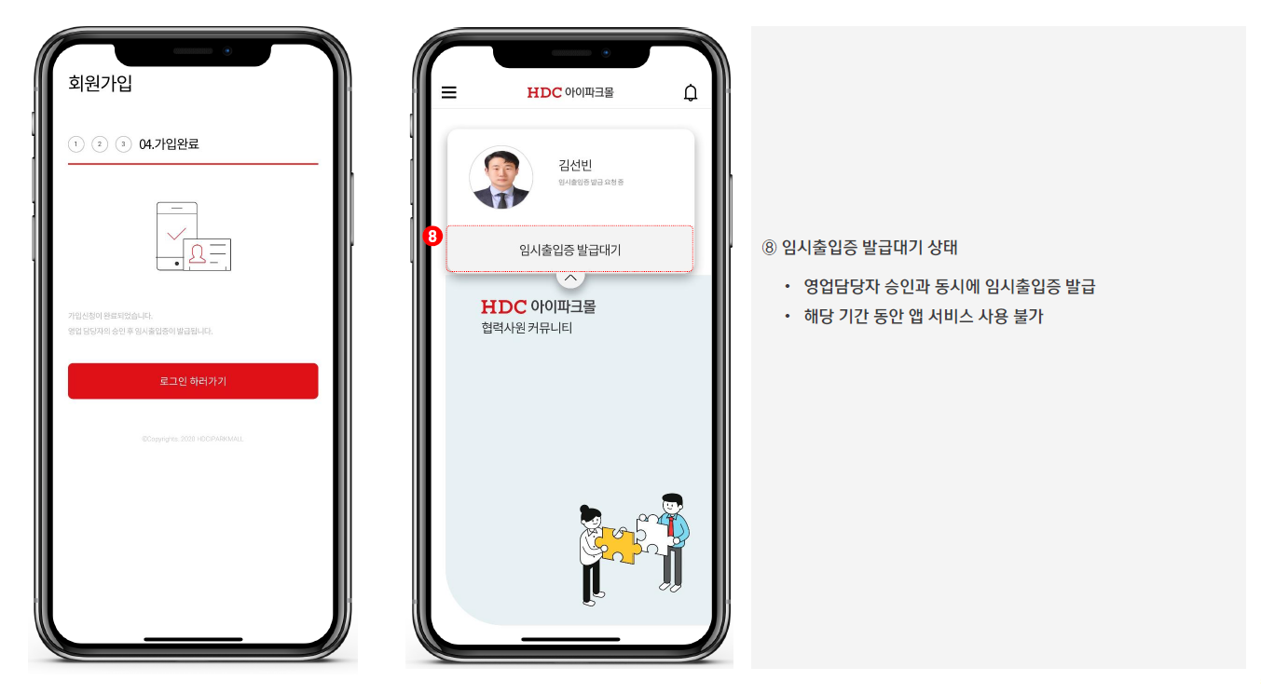
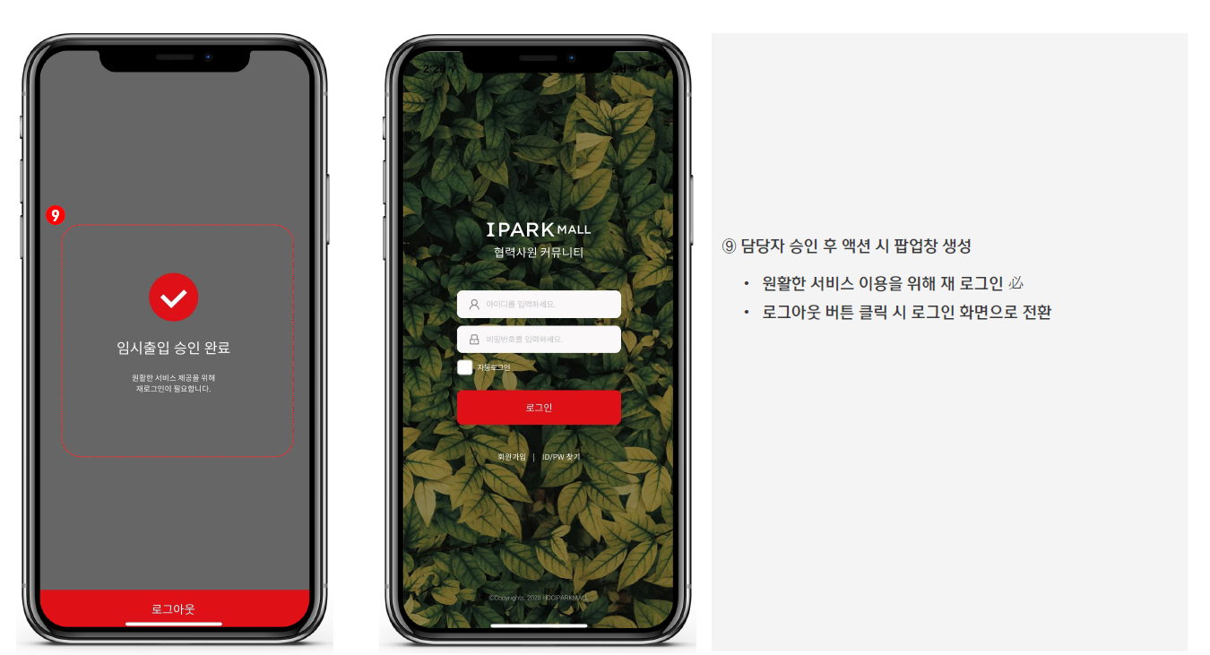
패션 2팀

Slide 5
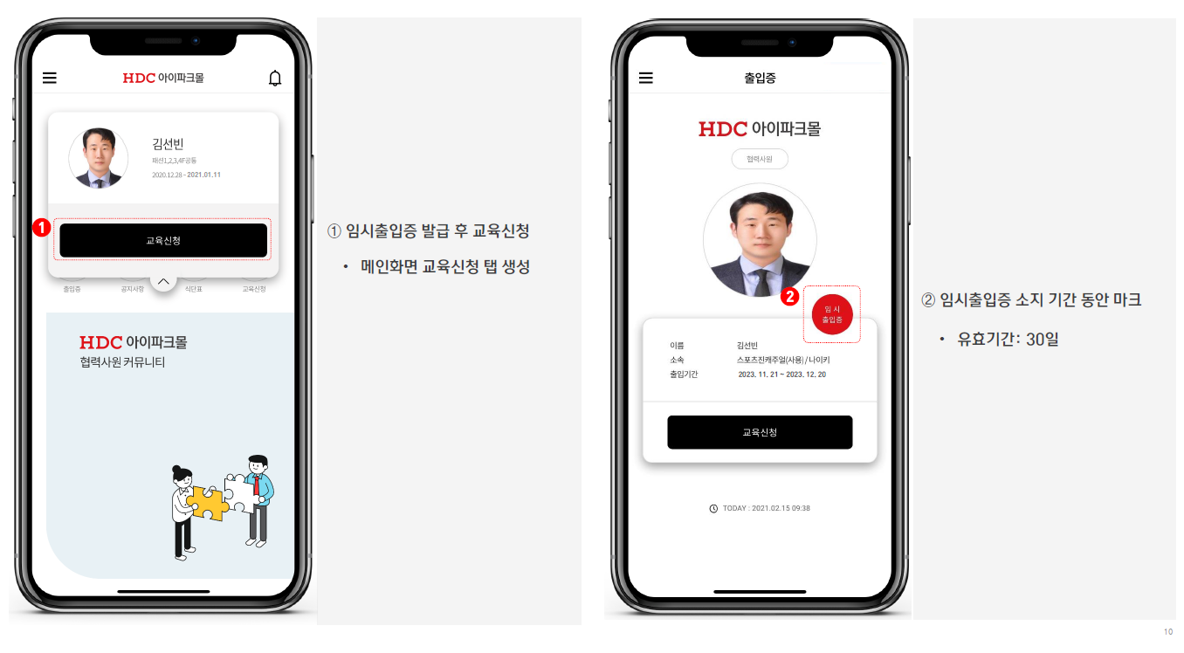
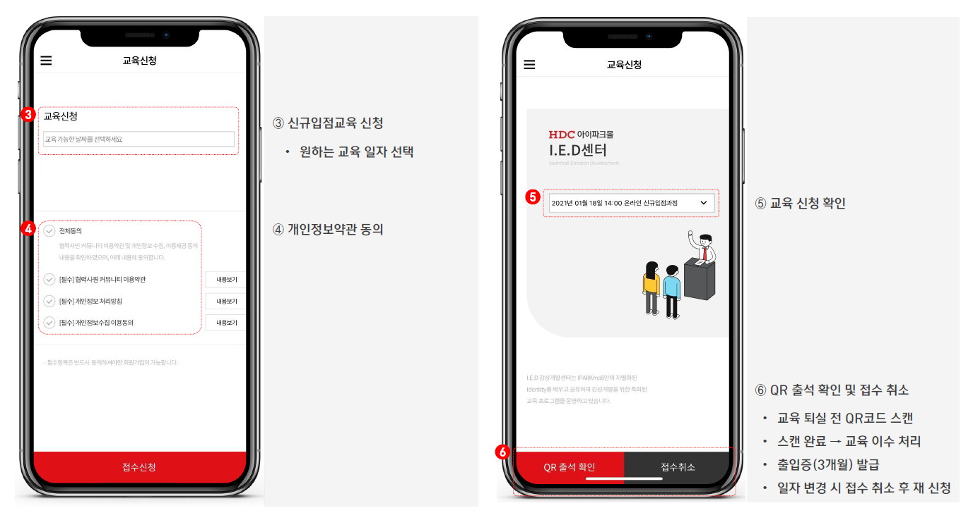
⑥협력사원(매장근무직원) 교육 신청

Slide 6
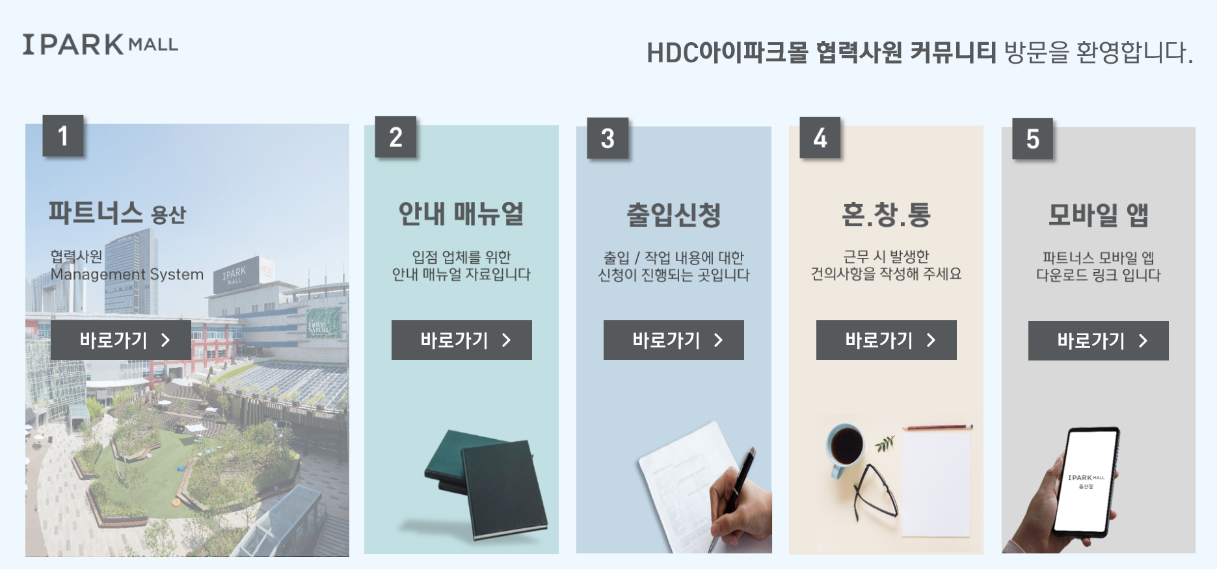
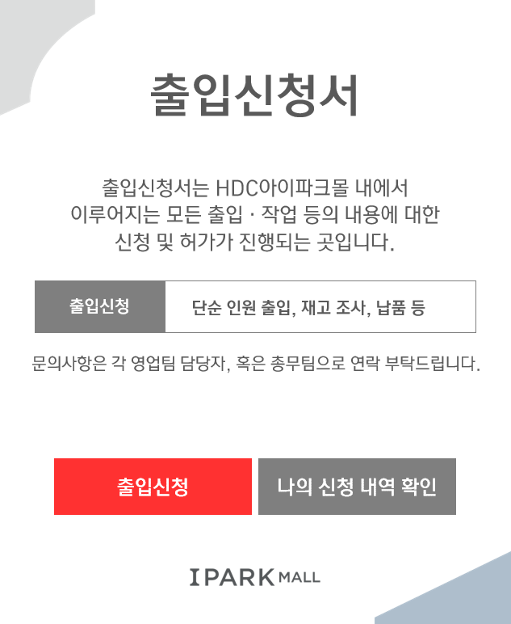
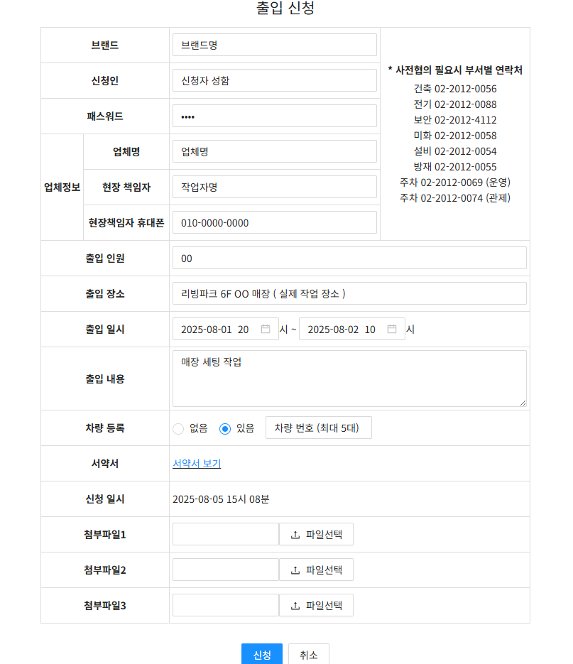
⑦ 매장 세팅 작업 관련 (신청 프로세스)
파트너스 사이트 : https://pms.iparkmall.co.kr/intro
승인부서
패션 2팀

Slide 7
- 매장 오픈 후
⑧ 매출 확인 사이트 (EDI)
주소 : https://pms.iparkmall.co.kr/login
ID/PW : 브랜드 코드 6자리 (개설 후 전달)
⑨ 인터넷/전화 신청(필요시)
02-2012-2200 (아이파크몰 kt, 매장 개별 신청)
매장 전화번호 02-2012-XXXX 로 신청 必

Slide 8
⑩ 당사 POS 매뉴얼

